Slide 1
1553
Слово «lobby» вперше зафіксоване у словнику англійської мови р., ним позначали прохідні коридори, переважно у монастирях, які ставали місцем зустрічей зацікавлених осіб із «зовнішнього» для монастиря світу та його мешканців, що мали на той час чималу владу, у тому числі й за межами релігійної споруди.
З словом «lobby» почали називатися приміщення навколо залів засідань у будинку Палати громад англійського парламенту.
Термін «lobby» було зафіксовано у стенограмі дебатів Конгресу США, ним було позначено за меж групу осіб, які намагалися будь-якими способами вплинути на законодавці вами палат американського парламенту.
Досліджуваний термін почав вживатися у формі «лобі-агент». Цей термін було вжито для позначення постійних відвідувачів коридорів урядових приміщень, які активно шукали зустрічей із посадовими особами органів державного управління, сподіваючись, що останні приймуть певне нормативне рішення управлінського змісту в інтересах «лобі-агентів» і їх замовників.
1640
1808
20-х pp.
XIX ст.

Slide 2
Початок
XX ст.
Розвиток партій та зростанням повноважень представницьких органів влади
Формувається новий тип відносин між владою, підприємцями. Ці відносини відзначалися прямим лобіюванням інтересів на рівні індивідуальних контактів.
1946
У США цей феномен набув правового статусу, що зробило теорію більш відкритою.
Резюме
На Заході існування професійних і громадських лобістських організацій стало коректними методами впливу на законодавчу і виконавчу владу, і ставлення до них у суспільства і населення цілком лояльне.

Slide 3
Групами інтересів прийнято називати добровільні об'єднання, що формуються з метою вираження та відстоювання своїх політично значущих інтересів у відносинах із державою та іншими політичними інститутами.
Вони представляють інтереси соціальних, національних, конфесійних, регіональних та інших людських спільнот, служать формою їхньої колективної дії.
Відстоювання інтересів групи у її відносинах із владою надає групі інтересів функції тиску на владу. Акцентуючи увагу до цієї функції груп, аналітики часто використовують поняття «група тиску». Маються на увазі такі групи, які не прагнуть оволодіння владою, але надають на неї вплив з метою реалізації певних групових інтересів.

Slide 4
А. Теорія Артура Бентлі: Політичний процес як результат діяльності груп
У політичній науці розвиток теорії груп починається з публікації у 1908 р. праці Артура Ф. Бентлі "Процес управління". Основи цієї теорії заклали англійські філософи XIX і початку XX ст., що розробляли проблему плюралізму. Вони висунули ідею у тому, що саме група є базової одиницею суспільства. Ця думка лягла в основу дослідження А. Бентлі, який поглянув на політичне суспільство як на сукупність різних "груп інтересів".
Б. Теорія Девіда Трумена: Групи інтересів та групи тиску
Важливою віхою у розвитку концепції груп інтересів стали дослідження Девіда Трумена, які він виклав у книзі "Управлінський процес. Політичні інтереси та громадська думка", виданої в 1951 р. Трумен теж виходив з того, що відправною точкою при аналізі політичного процесу має бути не індивід, а сукупність індивідів; цим вчений спробував співвіднести численні характеристики поведінки груп із політичним процесом, використовуючи системний підхід.
Довгий час фахівці вважали, що нові групи інтересів виникають із розвитком суспільства. Однак робота Роберта Солсбері з проблем груп інтересів, що вийшла у світ у 1969 р., змусила нетрадиційно поглянути на цю проблему.
В. Теорія Роберта Солсбері: Генезис груп та політичні підприємці
Солсбері виділяє як ключову роль "політичного підприємця" - організатора групи.

Slide 5
Суттєвим доповненням щодо розуміння лоббістських процесів стали:
Теорія груп.
Теорія плюралізму, зокрема теорія плюралістичного представництва інтересів
Теорія корпоративізму, зокрема теорія корпоративістського представництва інтересів.
Теорія еліт.
Теорія політичних мереж.
Теорія нового державного управління та лобізм.
Політичний клієнтелізму концепції.
Неомарксистська теорія.
Теорія політичної ренти.
Теорія громадського вибору.
Теорія державної бюрократії.

Slide 6
Моделі лобізму в органах публічної влади
представляє лобізм як обмін ресурсами між представниками органів публічної влади (що володіють владним ресурсом) та групами інтересів (що мають фінансовий чи соціальний ресурс). Лобісти виступають лише професійними посередниками у цих взаєминах.
А. «Корупційна модель»
Б. «Інформаційна модель»
модель, відповідно до якої головною цінністю лобістів у взаєминах з політичними стейкхолдерами є "інформація".
В. «Субсидіарна модель»
розроблена американським політологом Р. Холлом. Цей підхід розглядає лобізм як свого роду субсидію за підприємливість законодавця. У рамках теорії субсидування лобіст спочатку відбирає законодавця, який вже має позицію та вірування, подібні до його ж.

Slide 7
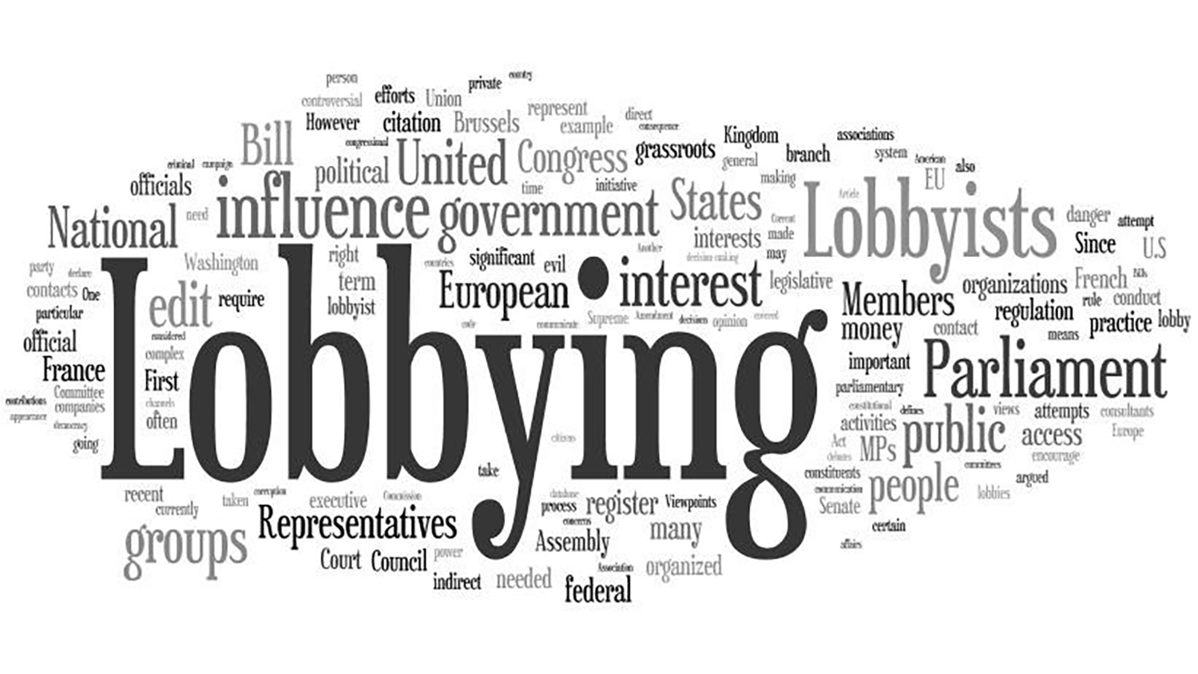
Лобізм - одна з найпоширеніших форм впливу добровільних суспільно-політичних об’єднань людей (груп інтересів) на органи влади в сучасних демократичних суспільствах.
Особливості лобізму:
По-перше, лобіювання пов’язане лише з прийняттям публічних рішень; рішення, що прийняті фізичними та юридичними особами можуть також бути піддані впливу інтересів різних груп тиску, однак такий вплив не прийнято називати лобізмом.
По-друге, всі види лобізму мотивовані бажанням вплинути; багато дій або події можуть виявитися причинами прийняття адміністративних рішень, але якщо вони не викликані бажанням впливу - це не лобізм.
По-третє, лобіювання передбачає наявність посередника чи представника - сполучної ланки між групою тиску й офіційними особами.
По-четверте, лобіювання незмінно пов’язане зі встановленням контактів для передачі повідомлень, оскільки це єдиний шлях, яким можна здійснювати вплив.
Отже, лобізм представляє собою систему цілеспрямованого впливу певних соціальних груп на органи державної влади з метою задоволення своїх інтересів за допомогою впливу на їхні рішення.

Slide 8
